Slide 1

MÉTODO DE MELHORIA DE RESULTADOS MMR
REUNIÃO DE TRABALHO
RETOMANDO A FORMAÇÃO
31-05-2019
Comitê Regional de Osasco - MMR

Slide 2
PROGRAMA GESTÃO EM FOCO E O M.M.R.
O Programa Gestão em Foco utiliza o Método de Melhoria de Resultados - MMR para que as escolas conquistem avanços educacionais, pedagógicos e de gestão.
O objetivo do Gestão em Foco é melhorar o aprendizado dos estudantes do Ensino Fundamental e Médio com a formulação de planos de trabalho personalizados e monitorados pela própria comunidade escolar. O método é utilizado desde o planejamento estratégico para o ano letivo e passa por etapas como identificar os desafios, planejar formas de superá-los e implantar as soluções elaboradas.

Slide 5
Etapa tão importante quanto as anteriores

Slide 6
As metas devem ser mantidas no radar de todos da equipe escolar.
IDESP_IDEB

Slide 8
E depois....
6. Acompanhando os planos e resultados.
“O Diretor é o grande dono do plano de melhoria. Ele é responsável pela execução do plano conforme planejado. Portanto, deve estar atento aos atrasos, consultando os responsáveis das ações e acompanhando mais de perto, se necessário.”
“A verificação do status deve ser semanal, e as reuniões mensais.”
“Os sinalizadores de processo são bons indícios se a escola está ou não no caminho para alcançar suas metas”
“As medições ao longo do caminho ajudam a escola a identificar dificuldades e realizar um planejamento para reverter os resultados até o final do ano escolar.”

Slide 9
E depois....
7. Corrigindo rumos!.
“A verificação de todos os resultados indicará se há necessidade de rever ações e etapas, na medida em que detecta-se que os resultados não estão sendo alcançados, ou que o plano está insuficiente para alcançar as metas.”
“Os sinalizadores de referência indicam claramente se o plano é eficiente e eficaz”
“Instrumento importante é o Relatório 3G (três gerações):
passado – status do plano
Presente – resultados dos sinalizadores
Futuro- novo planejamento, com base no conhecimento do desvio/problema.

Slide 10
PAINEL GESTÃO À VISTA
O Painel de Gestão à vista tem por objetivo engajar a comunidade escolar no alcance das metas e dar transparência ao trabalho realizado.
A escola tem liberdade para utilizar sua criatividade nesse momento, envolvendo os alunos nessa construção.
Devem ser destacadas as evidências das ações e as boas práticas realizadas.
É necessária a atualização periódica do painel, pois se ele permanecer estático as pessoas não vão de interessar.

Slide 11
Reuniões de Nível 3
Momento essencial para que a equipe escolar analise seus resultados e proponha ações corretivas e ou complementares. (Mensalmente com o Comitê da Unidade Escolar)

Slide 13

DIRETORIA DE ENSINO REGIÃO DE OSASCO
MÉTODO DE MELHORIA DOS RESULTADOS 2019

Slide 14
DIRETORIA DE ENSINO REGIÃO DE OSASCO
MÉTODO DE MELHORIA DOS RESULTADOS 2019
ETAPA 6 – ACOMPANHANDO OS PLANOS E RESULTADOS
6.1 – Atualização Semanal na SED
https://sed.educacao.sp.gov.br

Slide 15
DIRETORIA DE ENSINO REGIÃO DE OSASCO
MÉTODO DE MELHORIA DOS RESULTADOS 2019
ETAPA 6 – ACOMPANHANDO OS PLANOS E RESULTADOS
6.2 – Reuniões Mensais – N3 / N2 / N1
N3 – ESCOLAS
N2 – DIRETORIA DE ENSINO
N1 – SEDUC

Slide 16
DIRETORIA DE ENSINO REGIÃO DE OSASCO
MÉTODO DE MELHORIA DOS RESULTADOS 2019
N3 – ESCOLAS
Mensal
(Alternadas)
1º Mês : Sem Resultado
2º Mês : Com Resultado
3º Mês : Sem Resultados
4º Mês : Com Resultados

Slide 17
MÃOS À OBRA
DIRETORIA DE ENSINO REGIÃO DE OSASCO
MÉTODO DE MELHORIA DOS RESULTADOS 2019
PRIMEIROS PASSOS
1 – Entrar no Site DEOSC;
2 – Localizar a aba MMR/2019 - Documentos
3 – Baixar o Arquivo:
“MMR_AnoMesDia_N3_MêscomResultado_NomeDaEscola_vf”;
5 – Salvar o Arquivo acima na Pasta MMR da Escola ou preferencialmente na nuvem (Google Drive / One Drive;

Slide 18
DIRETORIA DE ENSINO REGIÃO DE OSASCO
MÉTODO DE MELHORIA DOS RESULTADOS 2019
PREENCHENDO OS SLIDES da N3
Abrir o Arquivo de Slides “MMR_AnoMesDia_N3_MêscomResultado_NomeDaEscola_vf”;
Preencher todos os Slides conforme Orientação / Demonstração:
SLIDE 4
1 - Acessar a SED;
2 - Selecionar a Opção FOCO APRENDIZAGEM;
3 - Selecionar Resultados Educacionais / Conheça as Ferramentas;
4 - Selecionar Simulador (somente para o Slide 4);

Slide 19
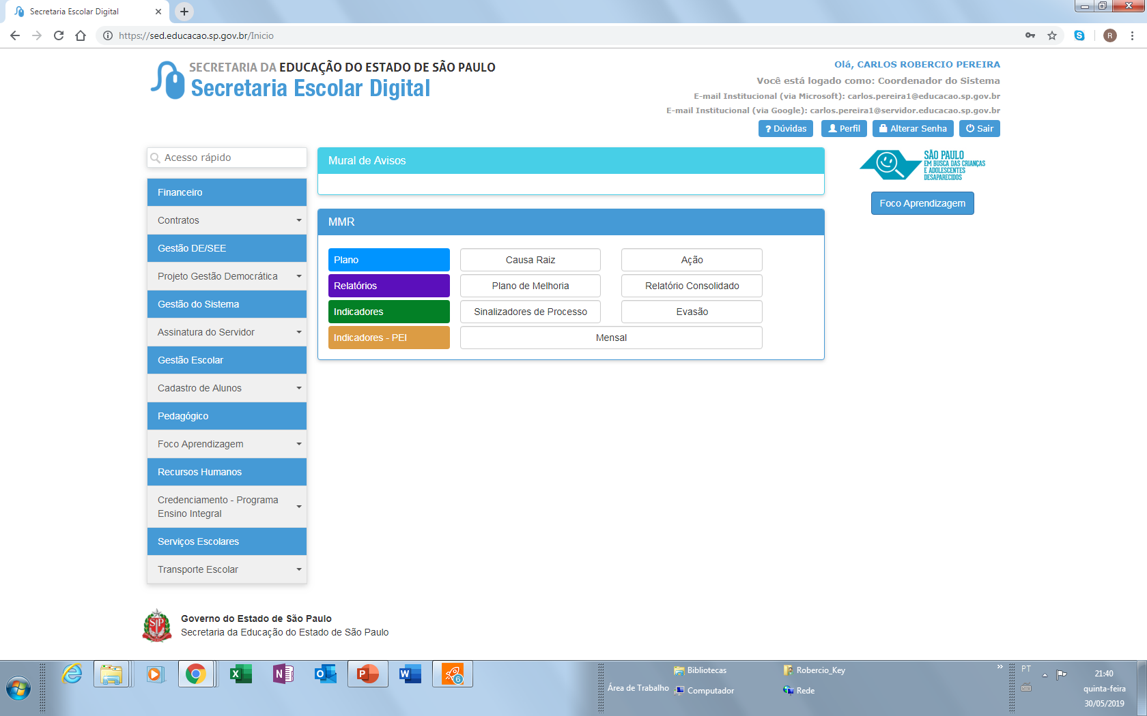
DIRETORIA DE ENSINO REGIÃO DE OSASCO
MÉTODO DE MELHORIA DOS RESULTADOS 2019
2 - Selecionar a Opção FOCO APRENDIZAGEM;

Slide 20
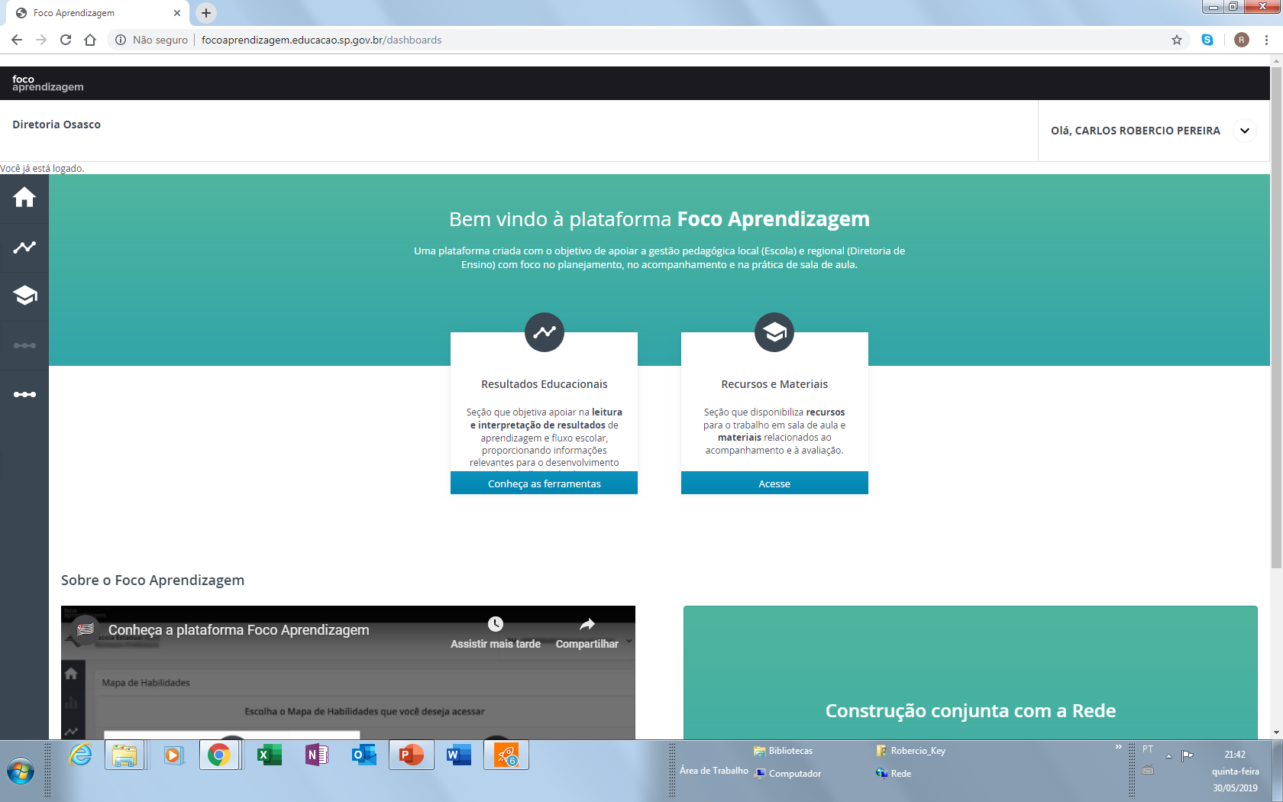
DIRETORIA DE ENSINO REGIÃO DE OSASCO
MÉTODO DE MELHORIA DOS RESULTADOS 2019
2 - Selecionar a Opção FOCO APRENDIZAGEM – “Conheça as Ferramentas”

Slide 21
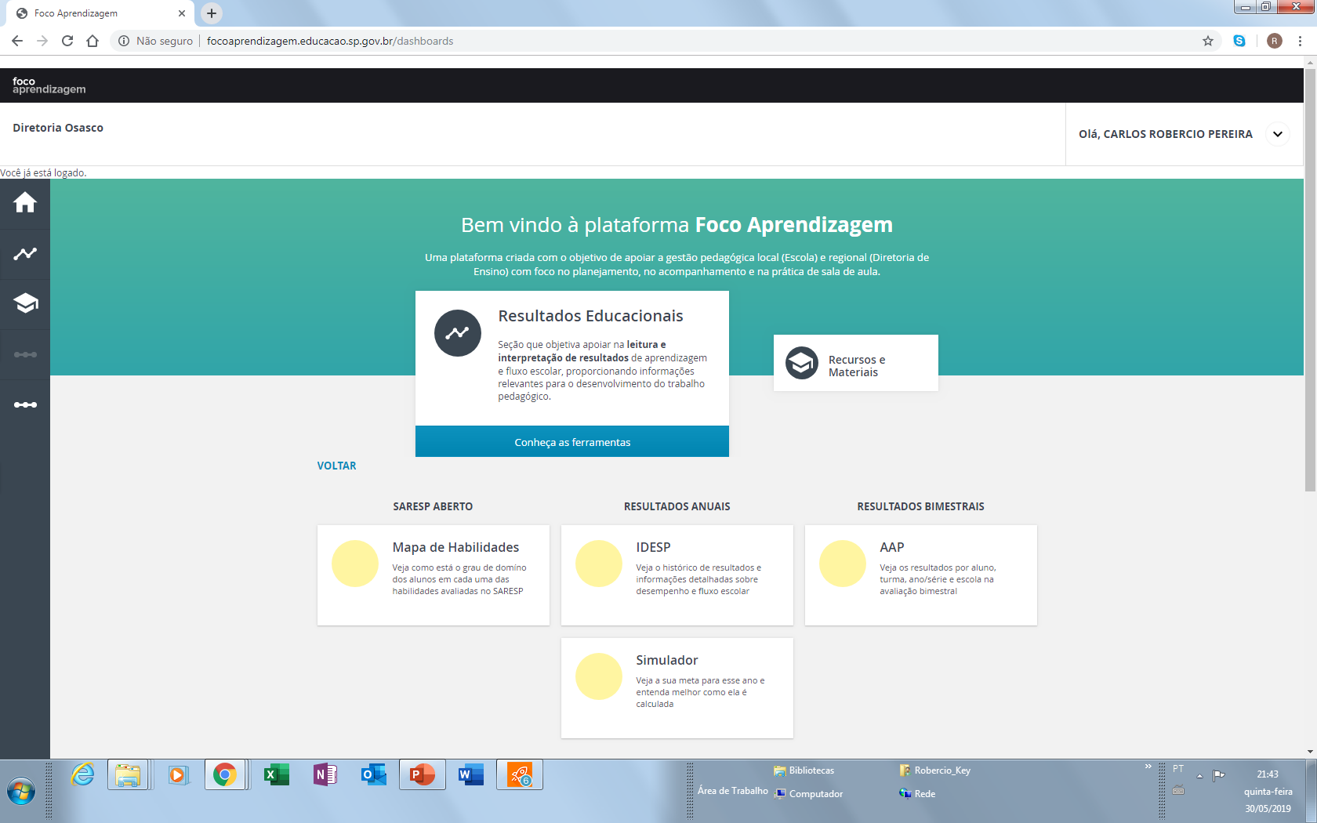
DIRETORIA DE ENSINO REGIÃO DE OSASCO
MÉTODO DE MELHORIA DOS RESULTADOS 2019
2 - Selecionar a Opção FOCO APRENDIZAGEM - Simulador;

Slide 22
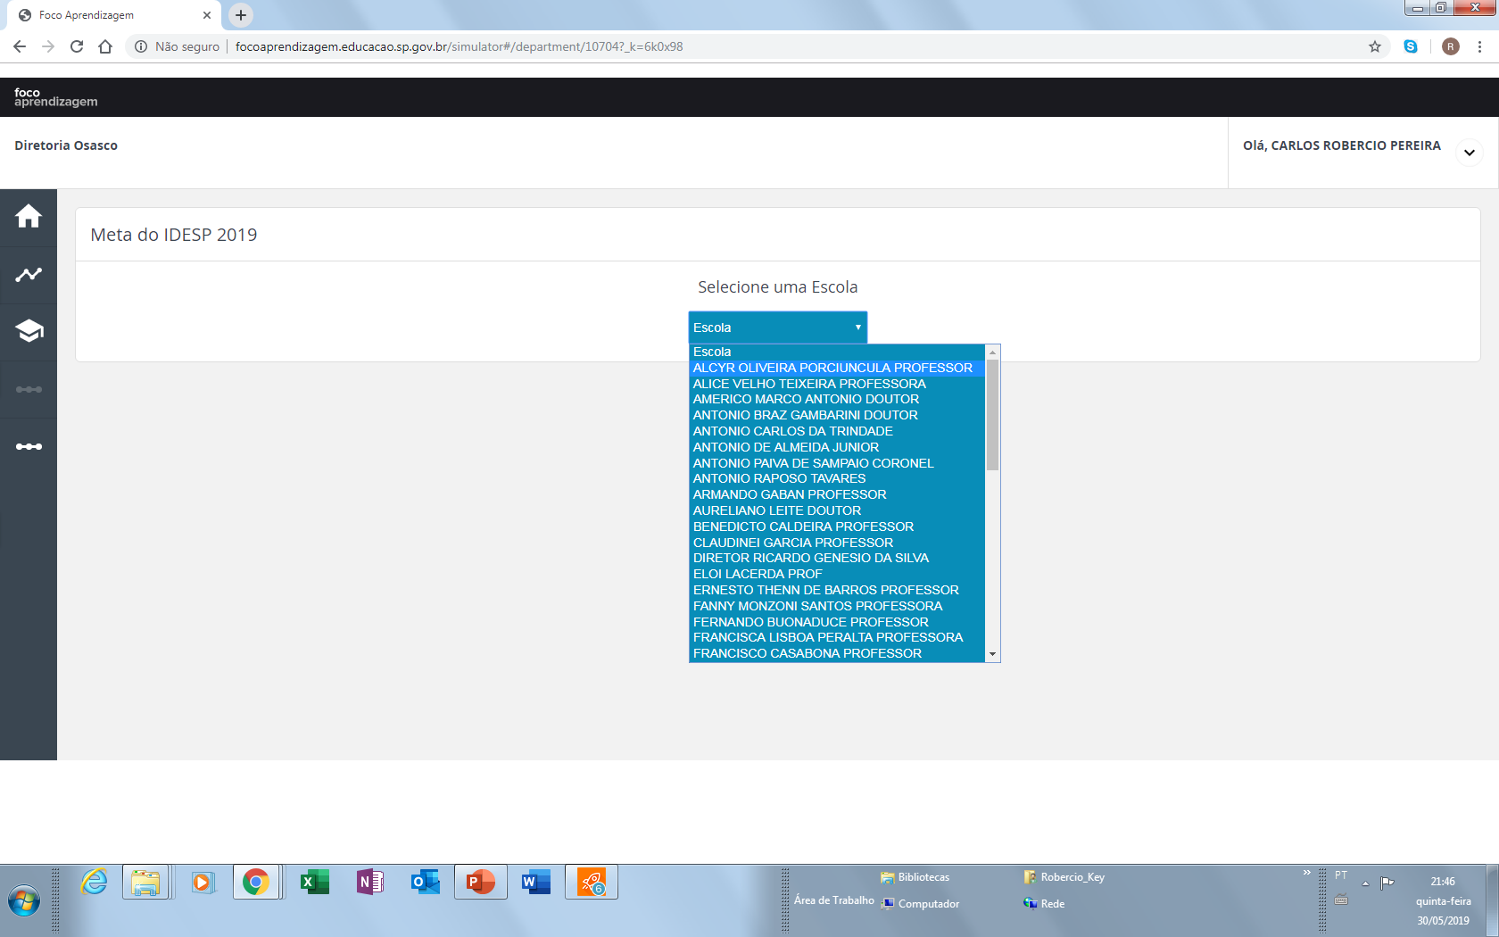
DIRETORIA DE ENSINO REGIÃO DE OSASCO
MÉTODO DE MELHORIA DOS RESULTADOS 2019
2 - Selecionar a Opção FOCO APRENDIZAGEM – “Selecione uma Escola”;

Slide 23
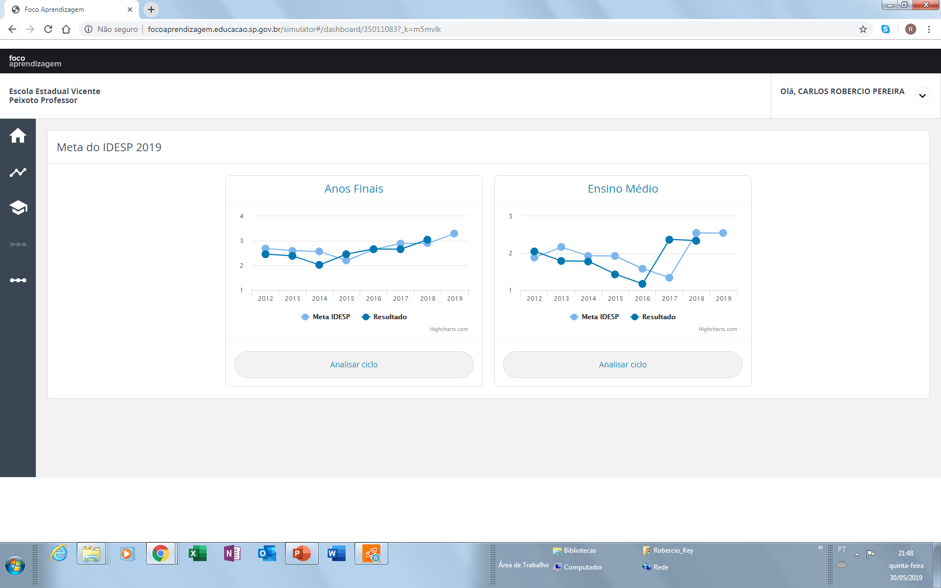
DIRETORIA DE ENSINO REGIÃO DE OSASCO
MÉTODO DE MELHORIA DOS RESULTADOS 2019
2 - Selecionar a Opção FOCO APRENDIZAGEM – “Analisar Ciclo”;

Slide 24
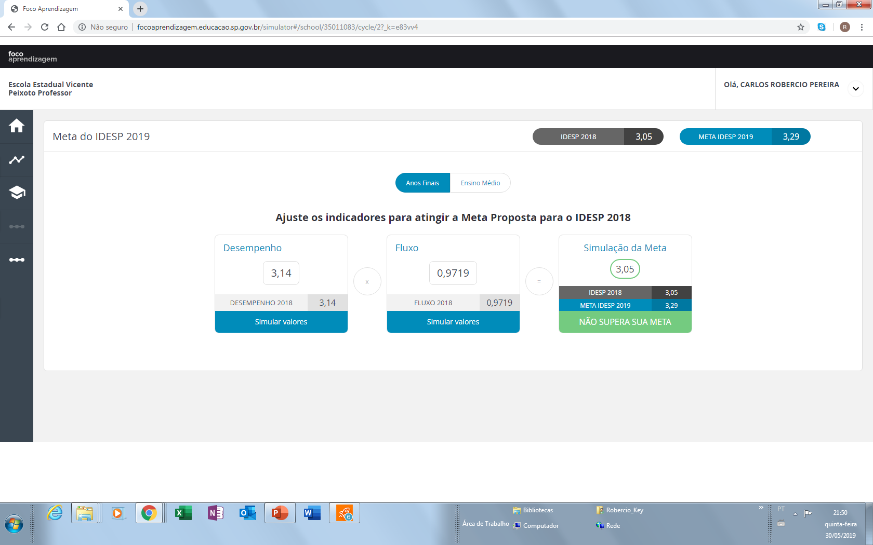
DIRETORIA DE ENSINO REGIÃO DE OSASCO
MÉTODO DE MELHORIA DOS RESULTADOS 2019
2 - Selecionar a Opção FOCO APRENDIZAGEM – Observar - “Simulação da Meta” ;

Slide 25
DIRETORIA DE ENSINO REGIÃO DE OSASCO
MÉTODO DE MELHORIA DOS RESULTADOS 2019
2 - Selecionar a Opção FOCO APRENDIZAGEM - “Simular Valores (Fluxo)” - ;

Slide 26
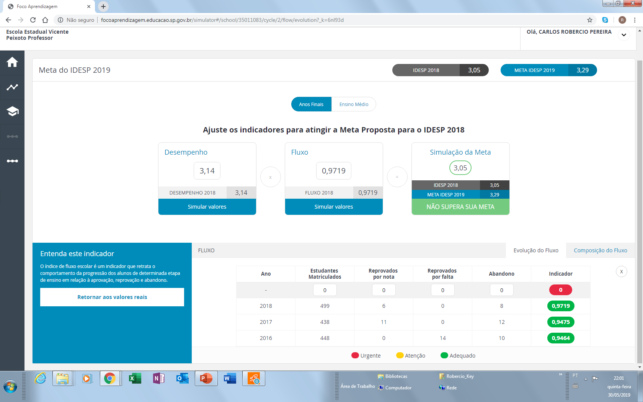
DIRETORIA DE ENSINO REGIÃO DE OSASCO
MÉTODO DE MELHORIA DOS RESULTADOS 2019
2 - Selecionar a Opção FOCO APRENDIZAGEM – Preencher valores de fluxo para simulação na tabela ;

Slide 27

DIRETORIA DE ENSINO REGIÃO DE OSASCO
MÉTODO DE MELHORIA DOS RESULTADOS 2019
2 - Selecionar a Opção FOCO APRENDIZAGEM – Observar efeito da simulação nos valores de fluxo e Meta Idesp;

Slide 28

DIRETORIA DE ENSINO REGIÃO DE OSASCO
MÉTODO DE MELHORIA DOS RESULTADOS 2019
2 - Selecionar a Opção FOCO APRENDIZAGEM – “Simular valores” - Desempenho

Slide 29
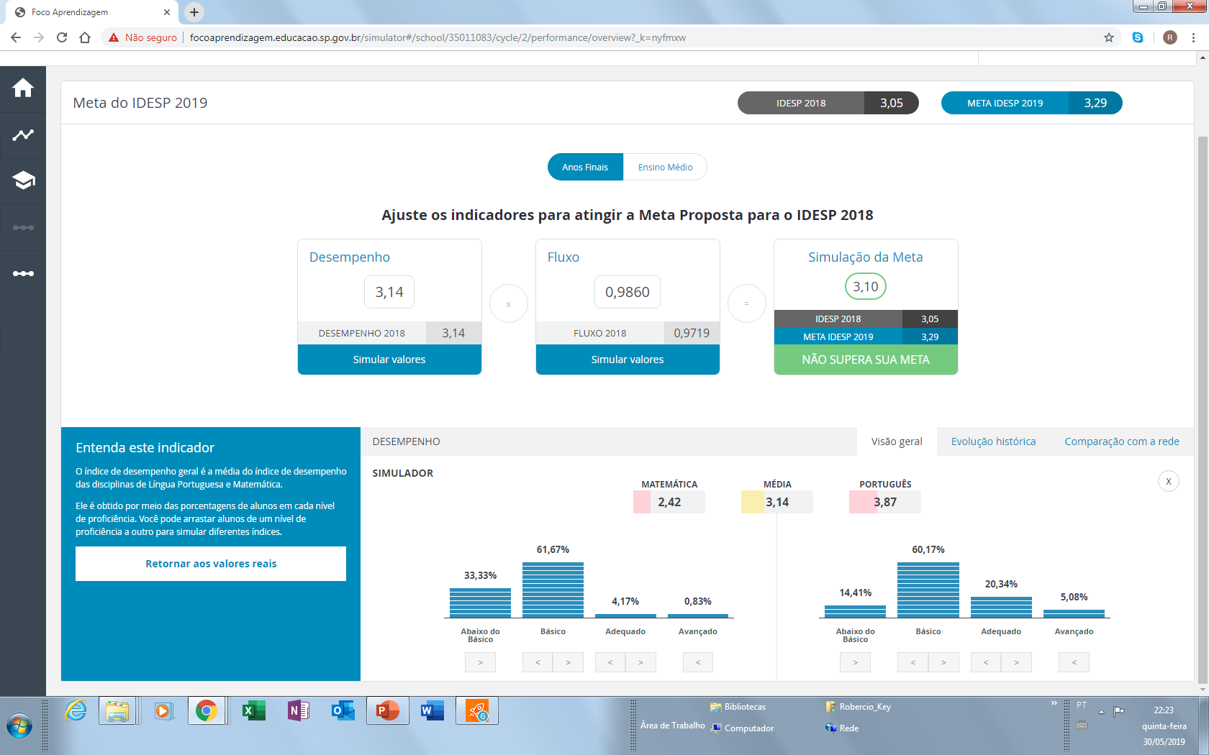
DIRETORIA DE ENSINO REGIÃO DE OSASCO
MÉTODO DE MELHORIA DOS RESULTADOS 2019
2 - Selecionar a Opção FOCO APRENDIZAGEM – Selecionar a disciplina a ser simulada;

Slide 30
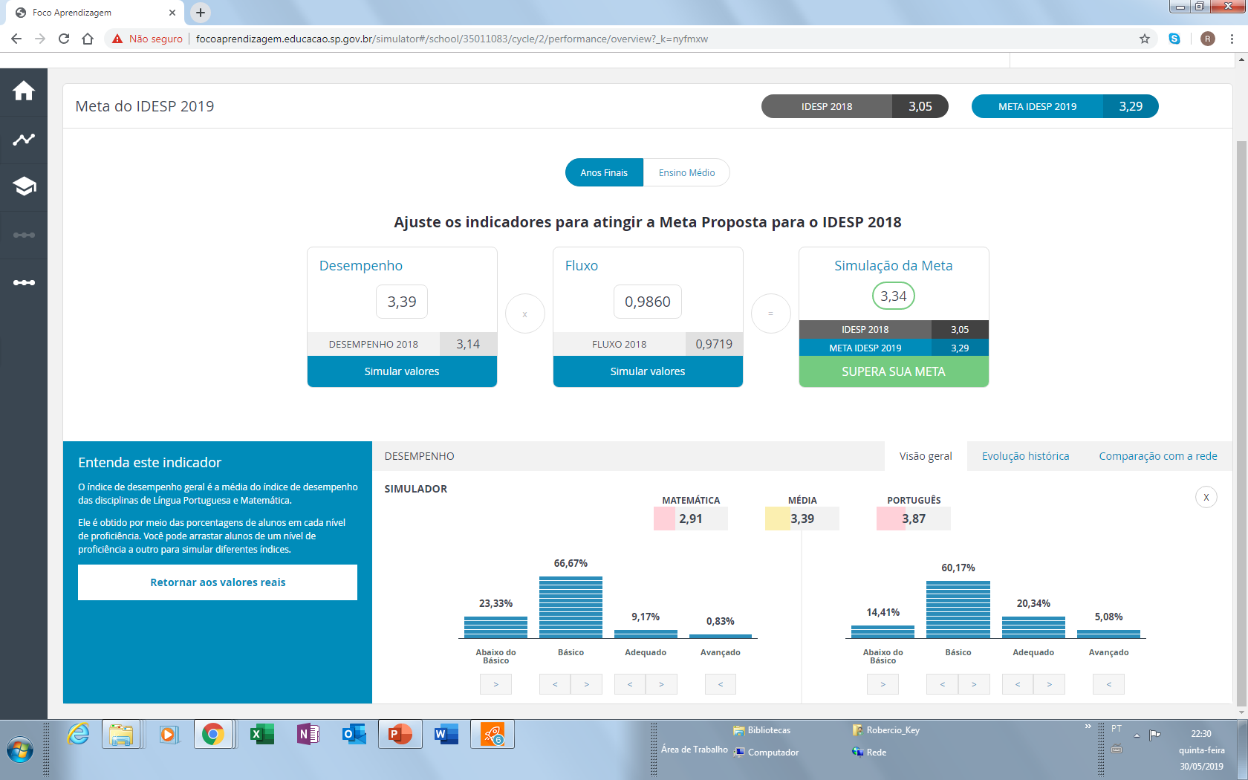
DIRETORIA DE ENSINO REGIÃO DE OSASCO
MÉTODO DE MELHORIA DOS RESULTADOS 2019
2 - Selecionar a Opção FOCO APRENDIZAGEM – Realizar a simulação (Níveis de proficiência) ;

Slide 31
DIRETORIA DE ENSINO REGIÃO DE OSASCO
MÉTODO DE MELHORIA DOS RESULTADOS 2019
SLIDE 4 – 2ª ALTERNATIVA
META IDESP = META FLUXO X META DE DESEMPENHO
EXEMPLO:
META IDESP = 2,7 (Fornecida pela SEDUC / CITEM – Disponível na FocoAprendizagem)
META FLUXO = 0,9 (Manter 2017) ou (Utilizar uma Nova conforme Plano de Melhoria da Escola)
META DESEMPENHO 2018 = ??? (Calcular pela Fórmula acima)
SUBSTITUINDO NA FÓRMULA, TEMOS:
META DESEMPENHO = META IDESP / META FLUXO
META DESEMPENHO 2018 = 2,7 / 0,9 = 3,00

Slide 32
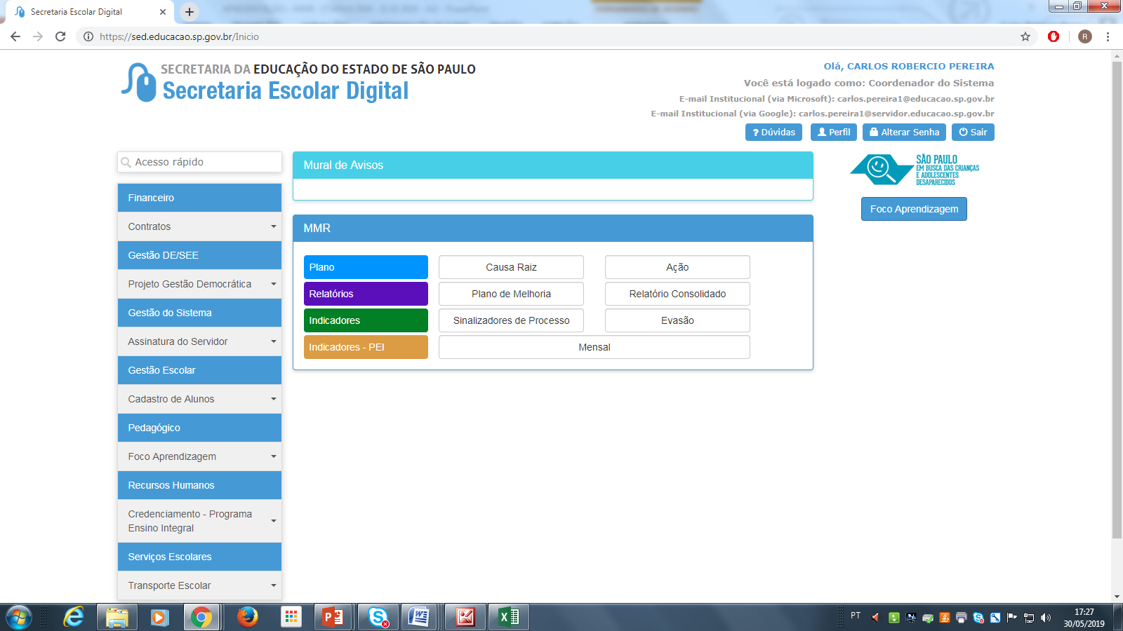
DIRETORIA DE ENSINO REGIÃO DE OSASCO
MÉTODO DE MELHORIA DOS RESULTADOS 2019
SLIDES 10 e 11
1 – Acessar os Sinalizadores de Processo(SED)

Slide 33
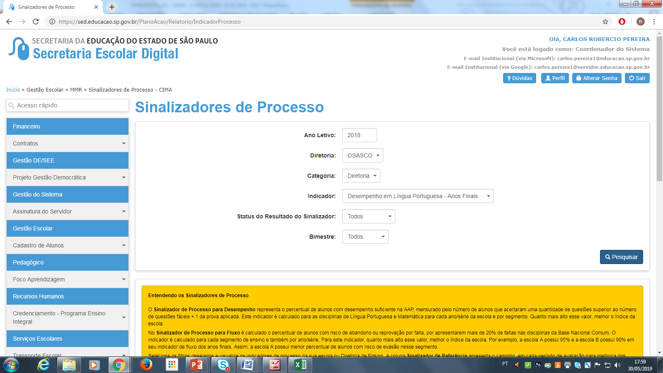
DIRETORIA DE ENSINO REGIÃO DE OSASCO
MÉTODO DE MELHORIA DOS RESULTADOS 2019
SLIDES 10 e 11
2 – Acessar os Sinalizadores de Processo(SED) – Filtros (Desempenho LP – AF)

Slide 34
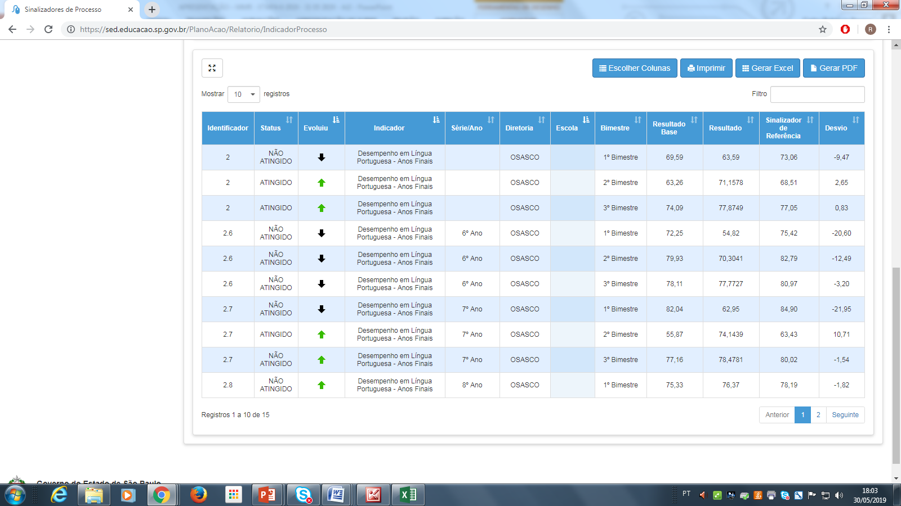
DIRETORIA DE ENSINO REGIÃO DE OSASCO
MÉTODO DE MELHORIA DOS RESULTADOS 2019
SLIDES 10 e 11
3 – Acessar os Sinalizadores de Processo(SED) – Coletar Valores

Slide 35
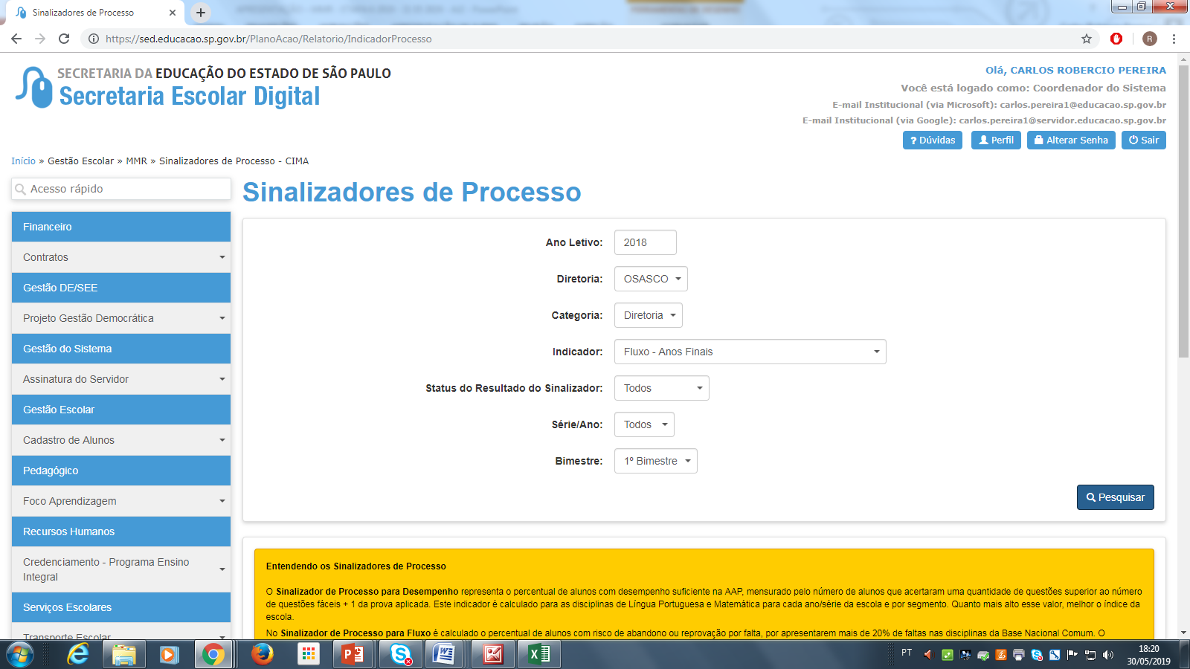
DIRETORIA DE ENSINO REGIÃO DE OSASCO
MÉTODO DE MELHORIA DOS RESULTADOS 2019
SLIDES 10 e 11
4 – Acessar os Sinalizadores de Processo(SED) – Filtros - Fluxo AF

Slide 36
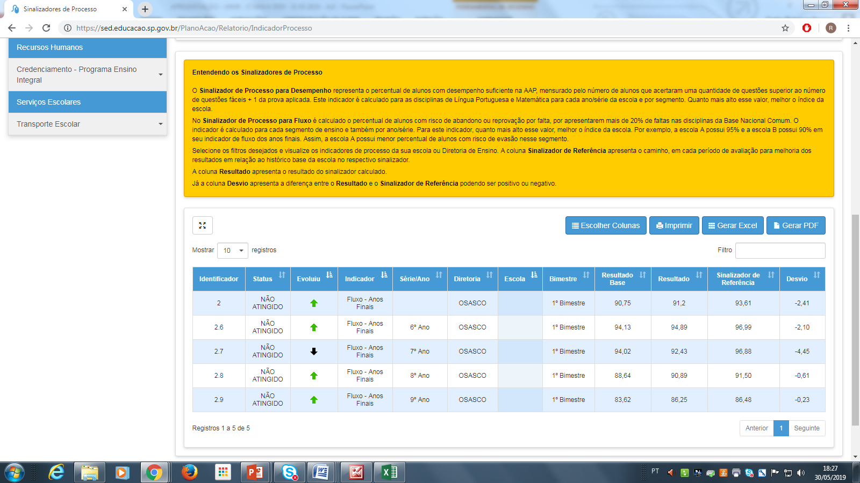
DIRETORIA DE ENSINO REGIÃO DE OSASCO
MÉTODO DE MELHORIA DOS RESULTADOS 2019
SLIDES 10 e 11
5 – Acessar os Sinalizadores de Processo(SED) – Coletando Valores

Slide 37
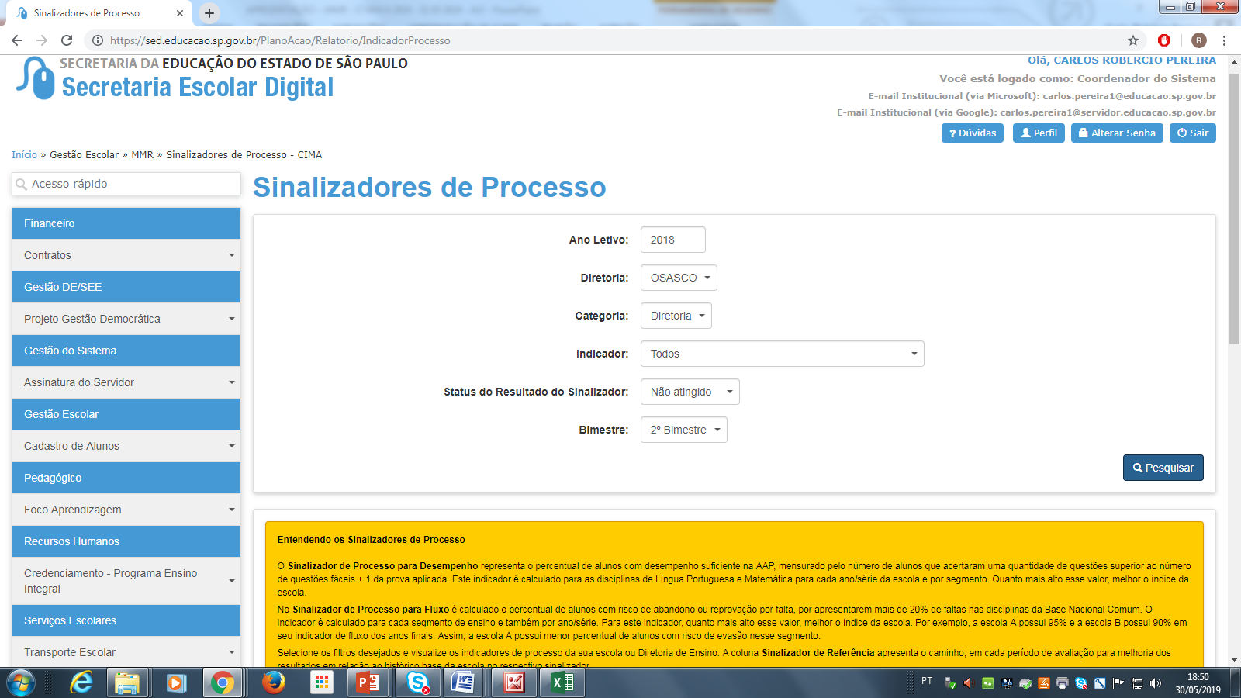
DIRETORIA DE ENSINO REGIÃO DE OSASCO
MÉTODO DE MELHORIA DOS RESULTADOS 2019
ETAPA 7 – CORRIGINDO OS RUMOS – SLIDE 15
7.1 – Acessar os Sinalizadores de Processo(SED) - Filtros

Slide 38
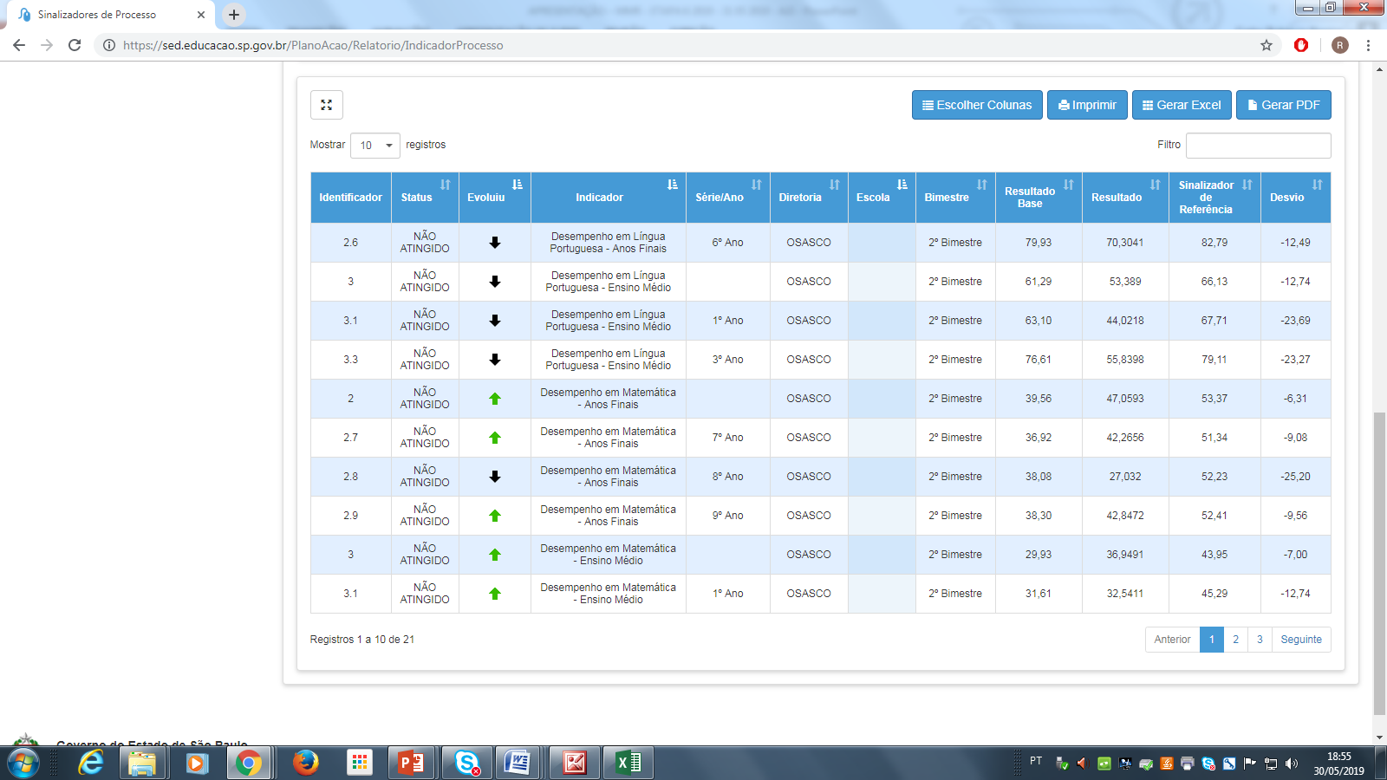
DIRETORIA DE ENSINO REGIÃO DE OSASCO
MÉTODO DE MELHORIA DOS RESULTADOS 2019
ETAPA 7 – CORRIGINDO OS RUMOS – SLIDE 15
7.1 – Acessar os Sinalizadores de Processo(SED) – Coletando Informações

Slide 39
DIRETORIA DE ENSINO REGIÃO DE OSASCO
MÉTODO DE MELHORIA DOS RESULTADOS 2019
AO FINALIZAR A REUNIÃO N3 NA ESCOLA
1 - Salvar o Arquivo com o nome Padronizado (completo);
“MMR_AnoMesDia_N3_MêscomResultado_NomeDaEscola_vf”;
2 - Enviar o Arquivo para o e-mail do(a) Supervisor(a) da Escola, digitando como assunto:
“nome completo do arquivo”.

Slide 40
DIRETORIA DE ENSINO REGIÃO DE OSASCO
MÉTODO DE MELHORIA DOS RESULTADOS 2019
CRONOGRAMA
1ª N3 COM RESULTADOS 2019
DE 10 A 14/06/2019

Slide 41



DIRETORIA DE ENSINO REGIÃO DE OSASCO
MÉTODO DE MELHORIA DOS RESULTADOS 2019
METAS 2019
MMR
# Todos com foco na melhoria

Slide 42
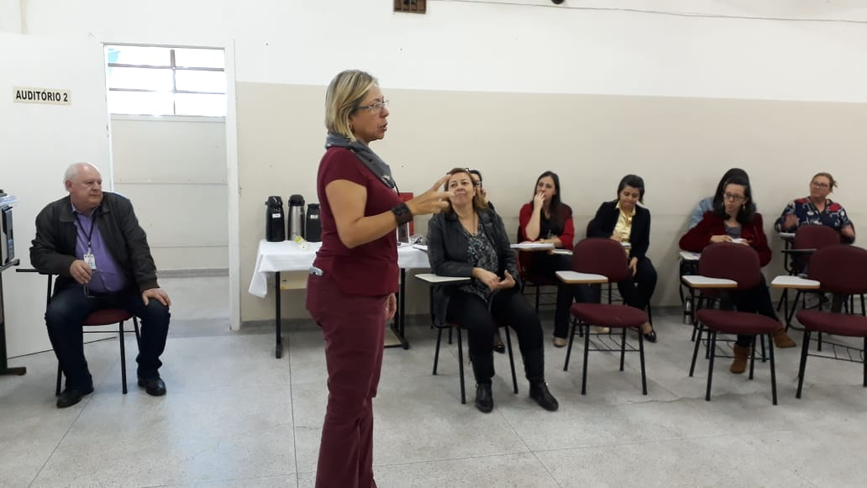
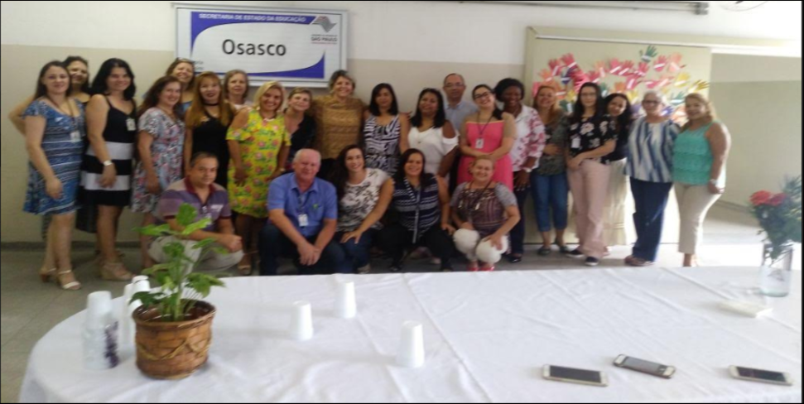
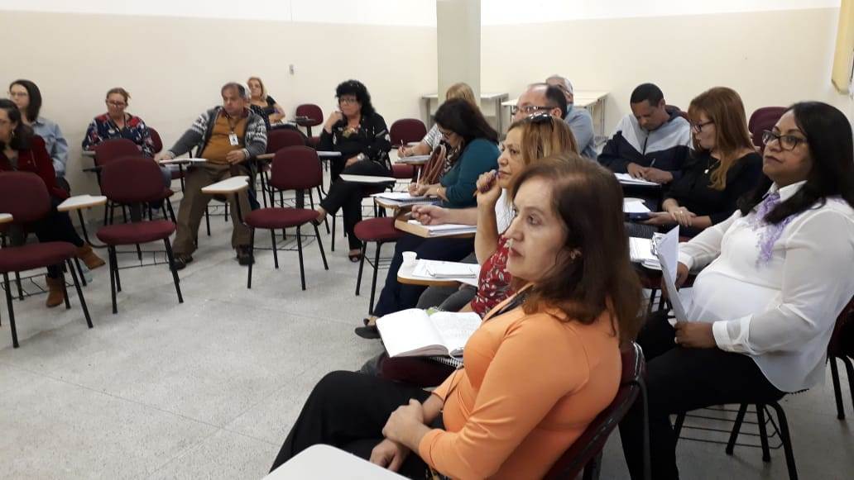
DIRETORIA DE ENSINO REGIÃO DE OSASCO
MÉTODO DE MELHORIA DOS RESULTADOS 2019
Muito Obrigado!!
CONTINUAMOS À DISPOSIÇÃO.

